Slide 1
Welkom op deze informatieavond
Flexwoningen Vinkenhof Elst
13 juli 2023

Slide 2
Wie zijn hier vanavond?
Inwoners die een woning zoeken
Omwonenden Vinkenhof Elst
Woningcorporatie Vivare Niek van Hagen, Marieke Venselaar, Gonda Versteeg
Gemeente Overbetuwe Wethouder Horsthuis-Tangelder, Gijs Wolters, Gerard Olthof, Marco van Veen, Monique Vissers en Ingrid Molenaar

Slide 3
Doel van bijeenkomst
Plan voor flexwoningen aan u toelichten
Luisteren naar uw vragen en reacties
Uw vragen als dat kan vanavond al beantwoorden
Uw vragen ophalen om later te beantwoorden
Uw reacties meenemen voor uitwerking plan

Slide 4
Programma voor vanavond
18.30 – 18.50 uur Centrale presentatie door gemeente Overbetuwe en woningcorporatie Vivare
18.50 uur – 20.00 uur U kunt langs tafels lopen en uw vragen stellen en reageren aan gemeente en Vivare.
20.00 uur: einde bijeenkomst

Slide 5
Programma voor vanavond
20.30 – 20.50 uur Centrale presentatie door gemeente Overbetuwe en woningcorporatie Vivare
20.50 uur – 22.00 uur U kunt langs tafels lopen en uw vragen stellen aan gemeente en Vivare.
22.00 uur: einde bijeenkomst

Slide 6
Programma voor vanavond
20.30 – 20.50 uur Centrale presentatie door gemeente Overbetuwe en woningcorporatie Vivare
20.50 uur – 22.00 uur U kunt langs tafels lopen en uw vragen stellen aan gemeente en Vivare.
22.00 uur: einde bijeenkomst

Slide 7
Aanleiding voor plan flexwoningen
Woningnood: veel mensen zoeken al lang naar een betaalbare, passende woning
Flexwoningen kunnen we gemiddeld 5 jaar sneller bouwen dan ‘gewone’ woningen
Gemeenteraad gaf burgemeester en wethouders de opdracht om te zoeken naar geschikte plekken voor flexwoningen
Onderzoek naar 16 locaties voor flexwonen is klaar

Slide 8
Wat besloten B & W? (1)
We willen 130 flexwoningen bouwen.
Van de 16 onderzochte locaties heeft de Vinkenhof in Elst (naast Overbetuwe College) onze voorkeur.
We bouwen de woningen voor minimaal 15 jaar.

Slide 9
Wat besloten B & W? (2)
Vivare gaat de sociale huurwoningen verhuren. Nog niet bekend wie woningen middenhuur gaat verhuren.
Gemeenteraad maakt op 12 september keuze voor locatie
We onderzoeken daarna verder of het plan haalbaar is.

Slide 10
Wat zijn flexwoningen?
Kwalitatief hoogwaardige woningen (permanente kwaliteit, voldoet aan Bouwbesluit)
Modulair gebouwde woningen, die verplaatsbaar zijn
Woningen met name geschikt voor kleine huishoudens
Eengezinswoningen of appartementen is nog onbekend
Huurprijs sociale huur maximaal € 808,06 (prijspeil 2023)
Huurprijs middenhuur maximaal € 1.026,- (prijspeil 2023)

Slide 11
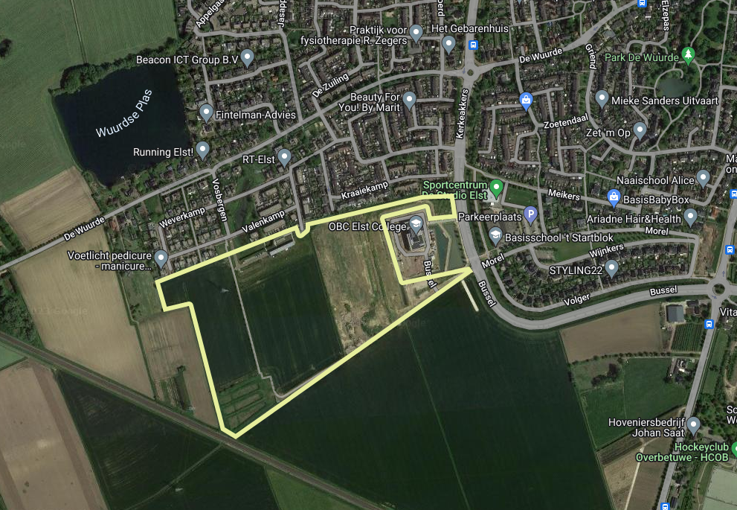
Gebied in Vinkenhof

Slide 12
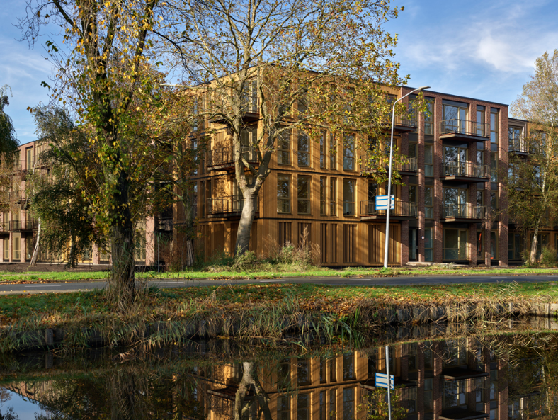
www.finchbuildings.com

Slide 13
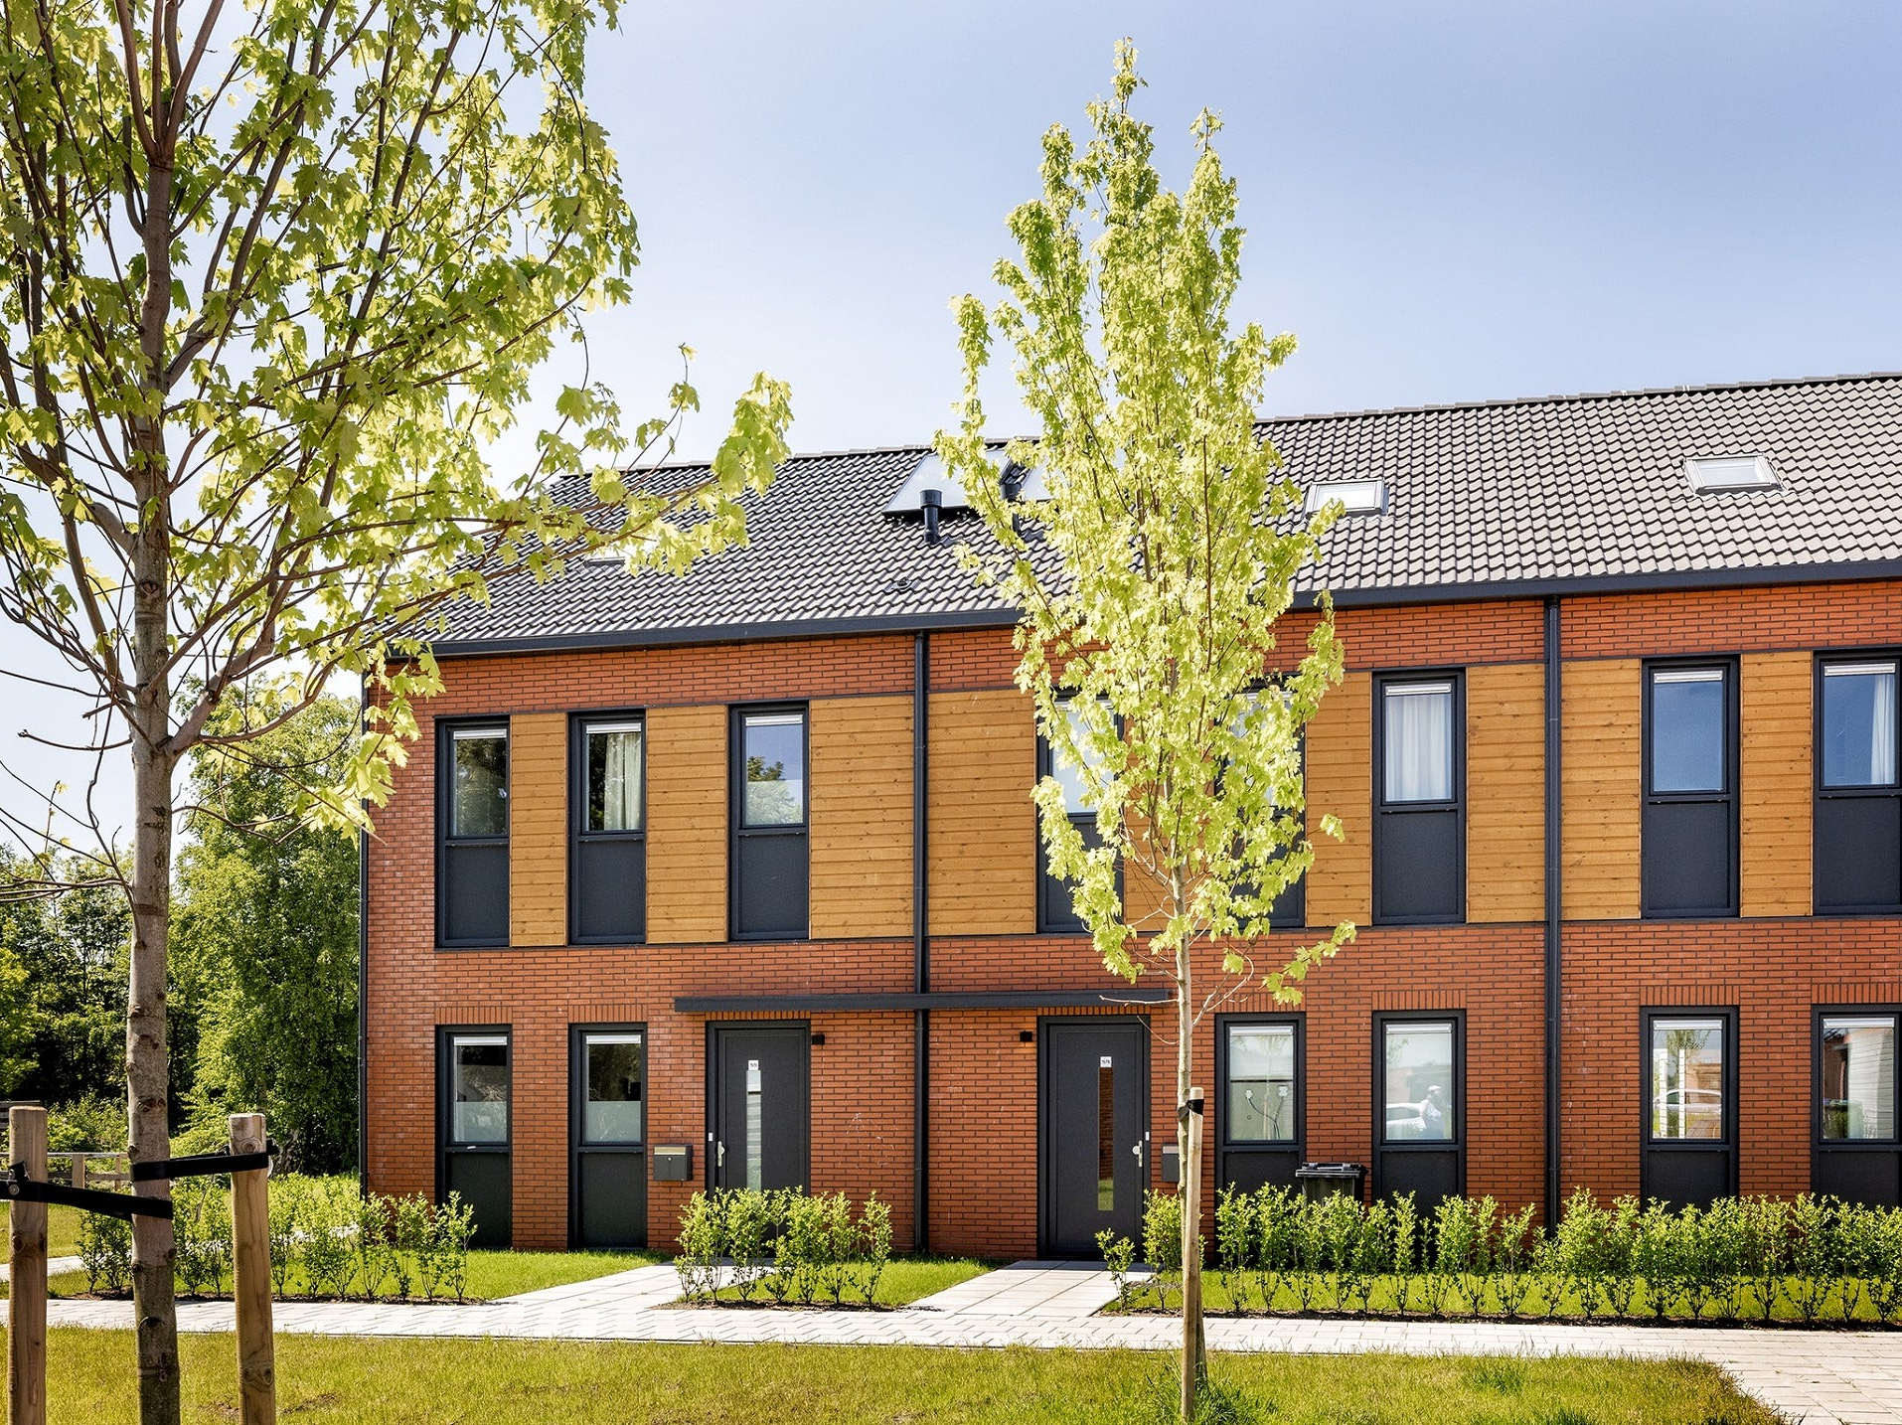
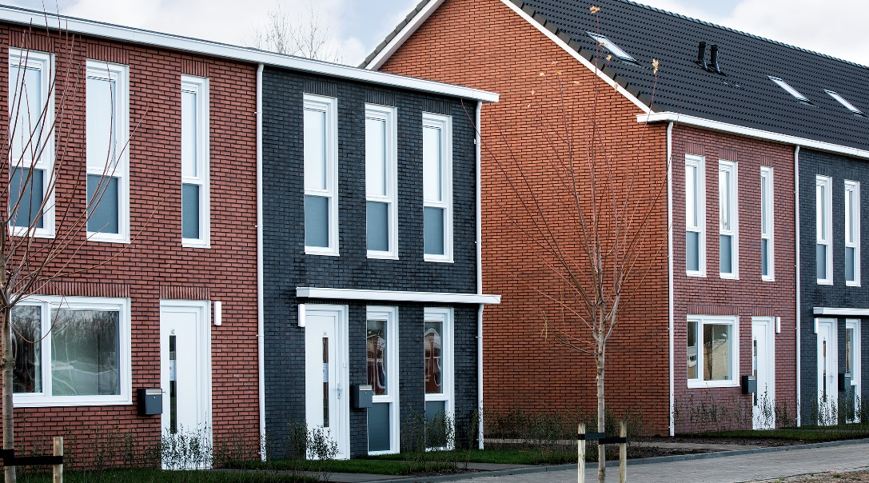
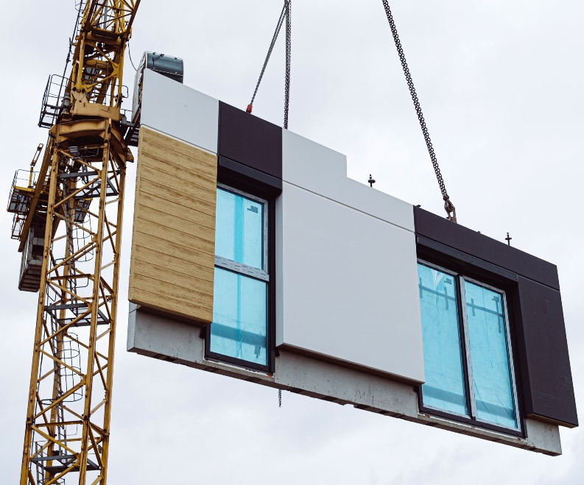
www.jansnel.com
www.cobouw.nl

Slide 14
Voor wie bouwen we flexwoningen?
Voor dezelfde doelgroepen als bij ‘gewone’ woningen in sociale huur en middenhuur. Dat betekent een evenwichtige mix van:
Starters
(Oud-)studenten
Andere woningzoekenden die acuut een woning nodig hebben. Voorbeeld: senioren, gescheiden alleenstaanden of ouders, mantelzorgers, slachtoffers huiselijk geweld
Statushouders Dit zijn vluchtelingen met een verblijfsvergunning

Slide 15
Hoe betrekken we u?
We informeren u over de Vinkenhof als voorkeurslocatie
We informeren u over alle vervolgstappen
U kunt inspreken over de locatiekeuze bij politieke avond gemeenteraad op 29 augustus, om 19.30 u
Gaat de gemeenteraad akkoord met de Vinkenhof? Dan vragen we u ons te adviseren over de inrichting van het gebied
Uw reacties wegen we mee in onze keuzes en besluiten

Slide 16
Is het zeker dat het plan doorgaat?
Nee, dat is nog niet zeker. Dat hangt af van:
Akkoord gemeenteraad met locatiekeuze, op 12 september
Uitkomst verdere onderzoeken of het plan haalbaar is
Besluit gemeenteraad over geld voor plan

Slide 17
Vervolgstappen
Datum | Wat?
29 augustus | Politieke avond gemeenteraad over locatiekeuze
12 september | Besluit gemeenteraad locatiekeuze
Half september – half oktober | Eerste ronde adviesgesprekken met omwonenden
November-december | Tweede ronde adviesgesprekken met omwonenden
Eind dit jaar | Aanvraag omgevingsvergunning
2024 | Start bouw

Slide 18
Heeft u nog vragen?
Heeft u vragen die u in deze bijeenkomst niet kon stellen? Of wilt u na deze bijeenkomst nog reageren?
Vul een van de reactieformulieren in die hier in de zaal liggen en stop het in de box
Vul online een reactieformulier in Ga hiervoor naar www.Overbetuwe.nl/flexwonen
Bel ons via telefoonnummer 14 0481

Slide 19
Waar vindt u meer informatie?
Op www.overbetuwe.nl/flexwonen Met onder meer de volgende informatie:
Vanaf vrijdag deze presentatie
Vanaf dinsdag veelgestelde vragen en antwoorden
Het laatste nieuws
Digitale nieuwsbrief Ontvang het laatste nieuws over dit plan per mail. Aanmelden kan via onze website.

Slide 20
Bedankt voor uw komst!

